Slide 2
主要内容
操作系统的定义
操作系统的功能
操作系统的特性
操作系统的发展历史
重点
操作系统的功能
多道程序设计技术
分时的概念
理解操作系统的特性

Slide 3
1.1 操作系统的定义

Slide 4
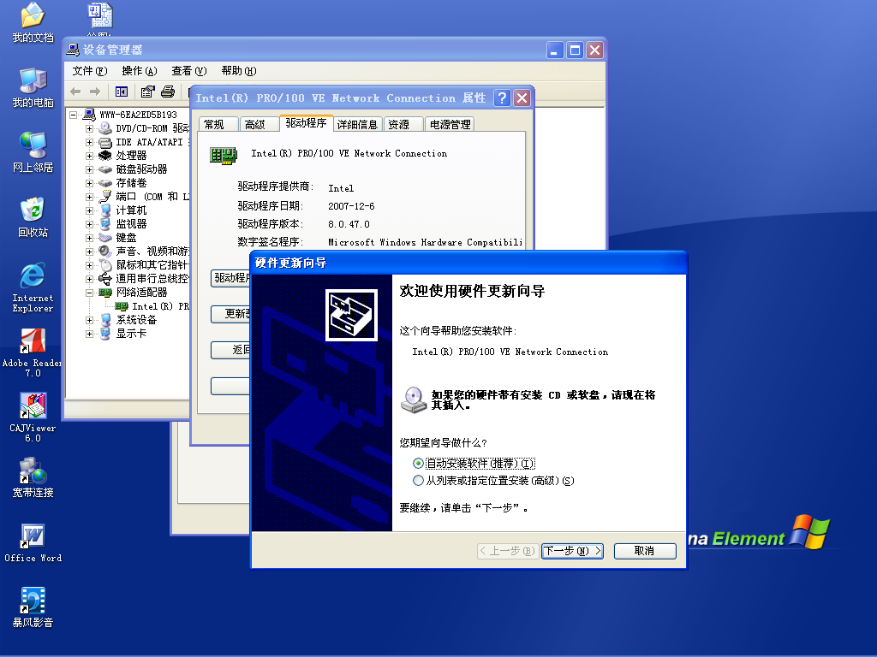
操作系统初步认识——基本功能
基本功能……
提供操作界面
控制程序运行
管理系统资源
配置系统参数
监控系统状态
工具软件集合

Slide 5
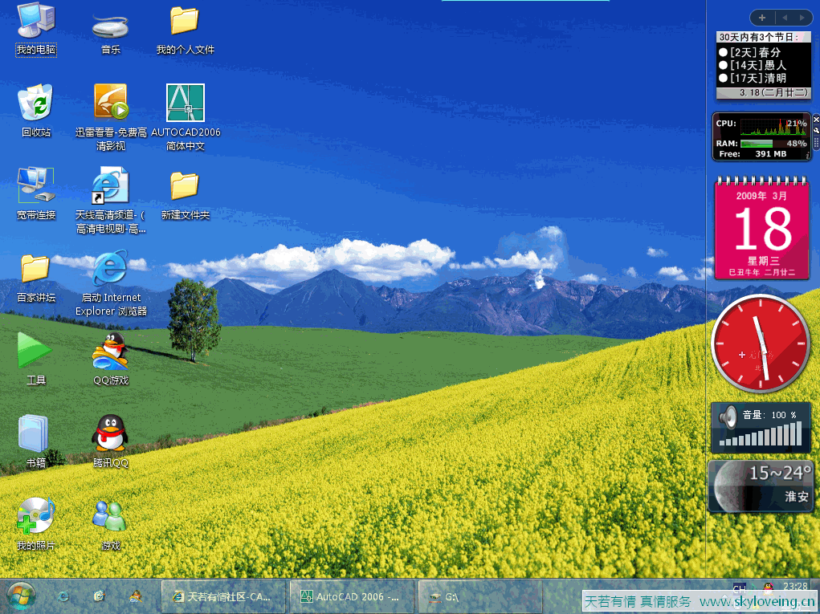
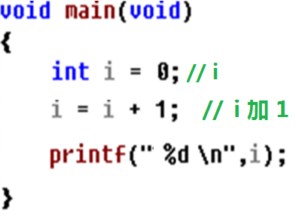
思考：应用程序运行需要操作系统提供哪些支持？
WIN 7
//test.c → test.exe

Slide 6
操作系统的定义
操作系统是一个大型系统程序
提供用户接口，便利用户使用和控制计算机；
负责计算机的全部软、硬件资源的分配与调度；控制与协调并发活动；实现信息的存取与保护。
简而言之
为用户提供友好的接口
管理并调度系统资源；

Slide 7
操作系统的地位
各种各样的应用程序
应用程序
调试程序
装入程序
编辑程序
编译程序
汇编程序
装配程序
系统程序
操 作 系 统
机器语言
微程序
硬件部分
裸 机

Slide 8
1.2 操作系统的功能

Slide 9
操作系统的功能一
进程管理
CPU管理（处理机管理）
具体功能
进程控制：创建，暂停，唤醒，撤销
进程调度：调度策略，优先级
进程通信：进程间通信

Slide 10
操作系统的功能二
存储管理
作用
内存分配
内存共享
内存保护
虚拟内存

Slide 11
操作系统的功能三
设备管理
设备无关性
设备的传输控制
设备的驱动
操作系统的功能四
文件管理：文件和目录的管理
存储空间管理
文件的操作
目录的操作
文件和目录的存取权限管理
……

Slide 12
1.3 操作系统的特性

Slide 13
操作系统的特性
并发性
同时处理多个任务的能力
共享性
为多个并发任务提供资源共享
不确定性
具有处理随机事件的能力
中断处理的能力…
自动化能力…

Slide 14
操作系统的评价指标
吞吐率
在单位时间内处理信息的能力。
响应能力
从接收数据到输出结果的时间间隔。
资源利用率
设备使用的频度
可移植性
改变硬件环境仍能正常工作的能力：代码修改量
可靠性
发现、诊断和恢复系统故障的能力。

Slide 15
1.4 操作系统的发展历史

Slide 16
计算机硬件发展的四个典型阶段
电子管时代【1946－1955 】
晶体管时代【1955－1965 】
集成电路时代【1965－1980】
大规模集成电路时代【1980－至今】
操作系统发展的四个典型阶段
手工操作（无操作系统） 40年代到50年代早期
单道批处理系统 50年代
多道批处理系统 60年代初
分时系统 60年代中

Slide 17
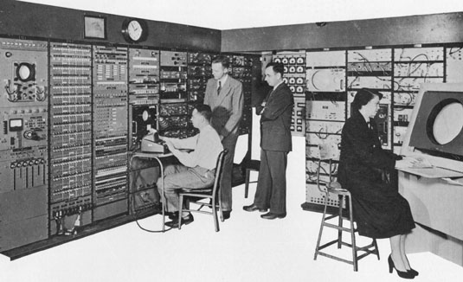
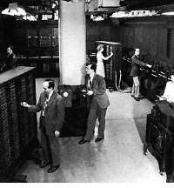

第一台数字电子计算机ENIAC
Electronic Numerical Integrator and Computer
1943年开始建造，1946年投入使用
弹道计算，原子弹计算
5000次/每秒
18000个电子真空管,
占地182平方米
重量130吨
功耗140kW

Slide 18
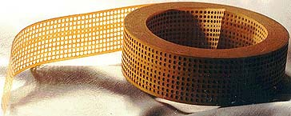
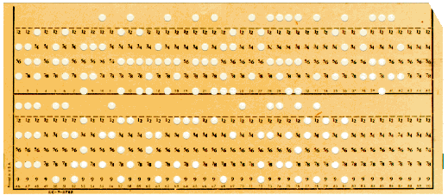
1.手工操作（没有操作系统）
电子管时代【1946－1955 】
IBM 701型计算机（1952年，IBM ）
结构特点
硬件：电子管、接线面板（按钮/开关），卡片/纸带
程序：二进制程序 ，打孔
使用特点
上机：编程（打孔），程序员操作机器，预约
程序启动与结束：手工处理
缺点
效率低：CPU有效运行时间极低
用户独占
缺少交互

Slide 19

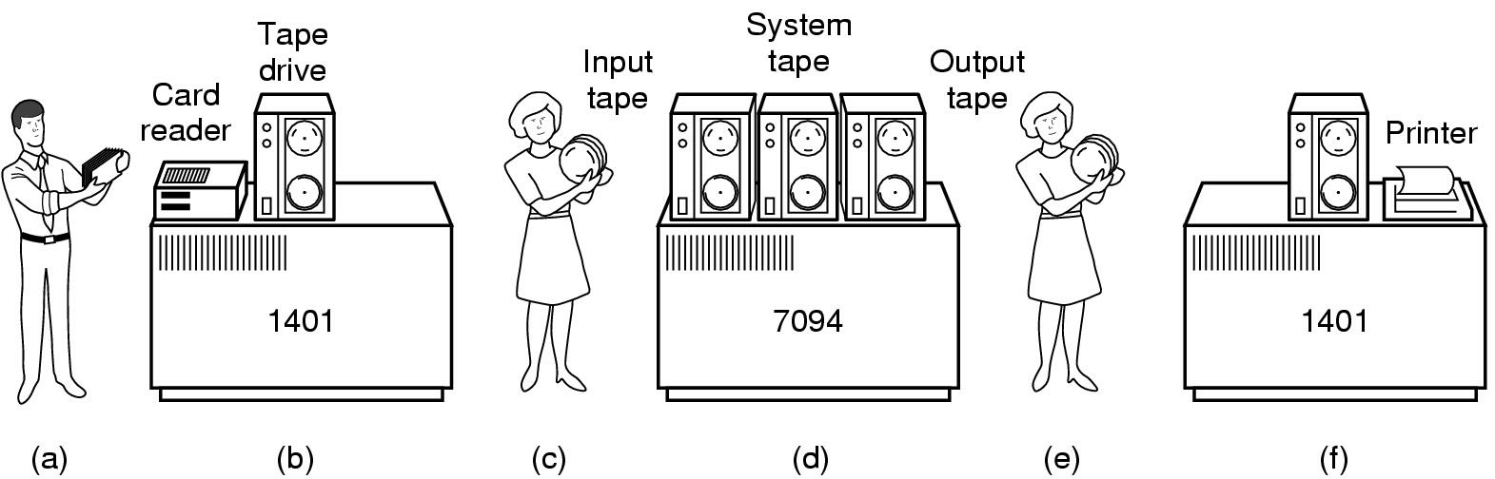
2.单道批处理系统
背景
晶体管时代【1955－1965 】
1955年 ，IBM 推出第一台晶体管计算机：典型机型7094

Slide 20
工作过程
将卡片装入 1401机（读卡机），将程序读入磁带；
将磁带装入 7094机， 完成计算；
将磁带装入 1401机，打印结果

Slide 21
工作特点
管理员将多个作业输入到磁盘形成作业队列；
监控程序依次自动处理磁盘中每个作业
装入—运行—撤出—装入—运行—撤出 …….
运行完毕，通知用户取结果
特点
一批：作业队列
自动：识别作业
单道：串行

Slide 22
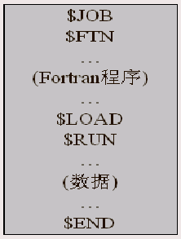
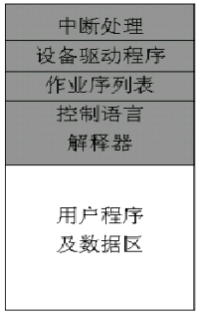
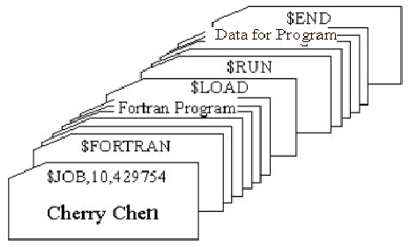
单道批处理系统中的作业
监控程序
一个作业的卡片序列

Slide 23

单道批处理的两种实现方式
方式1：联机批处理
特点：主机控制输入/输出
缺点：系统效率低
实线：数据流
虚线：控制流

Slide 24
批处理的两种实现方式
方式2：脱机批处理
特点：卫星机控制输入/输出
优点：系统效率高
输入磁带
执行程序磁带
读卡机
卫星机
主机
运行日志
打印机
输出磁带
系统库

Slide 25
单道批处理系统中CPU利用情况
I/O请求
I/O请求
用户程序
启动I/O
启动I/O
监控程序
I/O操作
I/O完成
I/O完成
时间
红色：CPU在工作 蓝色：外设在工作
现象： 外设工作时CPU空闲， CPU工作时外设空闲。
结论：CPU和外设效率低。

Slide 26
3.多道批处理系统
多道程序设计技术
在内存中存放多道程序,当某道程序因为某种原因（例如请求I/O时）不能继续运行时，监控程序便调度另一程序投入运行。这样可以使CPU尽量处于忙碌状态，提高系统效率。
多道批处理系统
采用多道程序设计技术实现的批处理系统称为多道批处理系统。

Slide 27
多道批处理系统的设计目的
提高系统的利用率（或吞吐量）
CPU与外设并行
外设之间也并行

Slide 28
多道程序相互穿插的运行过程
两个程序的例子
程序A
I/O
CPU运行
程序B
I/O
管理程序
调度B
调度A
调度B
磁盘操作
I/O结束
外设运行
磁带操作
I/O结束
时间
A, B两道程序相互穿插地运行，使CPU和外设都尽量忙碌！

Slide 29
多道批处理系统的特点
多道
内存同时存放多道程序
并行
宏观上
串行
微观上

Slide 30
多道批处理系统的缺点
缺点
作业处理时间长
交互能力差
运行过程不确定

Slide 31
60年代硬件的两个重大进展
中断技术
CPU收到外部信号（中断信号）后，停止当前工作，转去处理该外部事件，处理完毕后回到原来工作的中断处（断点）继续原来的工作。
通道技术
专门处理外设与内存之间的数据传输的处理机。

Slide 32
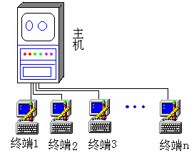
4.分时操作系统
背景
中断技术
大规模集成电路
事务性任务和程序的涌现
交互性高
响应快速
要求：多任务多用户
多终端计算机
主机采用分时技术轮流为每个终端服务，每个终端都感觉到是“独占”主机！

Slide 33
分时技术
概念
主机以很短的“时间片”为单位，把CPU循环地轮流分配给每个作业（终端/用户）使用，直到全部作业被运行完。
特点
时间片：较短时间间隔
每个作业都能及时得到系统响应：“独占”主机。

Slide 34
分时系统的特点
多路调制性
多用户联机使用同一台计算机
独占性
用户感觉独占计算机
交互性
及时响应用户的请求
分时操作系统的实例
Linux:100ms或可设置
Windows:?
CTSS (Compatible Time Sharing System）
MIT开发 200ms

Slide 35
大型分时系统的实践：Multics 项目
1962年由ARPA支持：有MIT、BELL和G.E参与。
开发一种“公用计算服务系统”
MULTiplexed Information and Computing Service
能同时支持波士顿地区所有分时用户

Slide 36
Multics设计目标
使用便利的远程终端通过电话线接入计算机主机
高可靠的大型文件系统
支持从数字运算到分时系统各种应用
多种程序设计环境和人机界面
连续工作（无关机）
可变的配置能力，无需用户程序重新配置
大容量的用户信息共享
存储和构造层次化信息结构的能力
允许随技术的发展，而不断进化系统

Slide 37
Multics项目的里程碑
Multics正式研制开始于1965年
1967年12月完成第一阶段的任务
1969年4月BELL，GE公司先后退出
1969年10月在MIT首次投入使用，并销售了几十套。
多数Multics系统在九十年代中陆续被关闭
最后一个Multics机系统在加拿大国防部于2000年10月30日17:08关闭

Slide 38
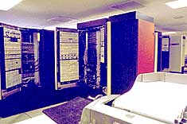
Multics的伟大贡献
Multics第一个采用“层次化文件系统”
Hierarchical File System
多语言支持能力
支持EPL、EPLBSA、PL/I、ALM、COBOL 、FORTRAN 、BCPL等等
Ken和Dennis借鉴Multics在PDP-7实现了UNIX。
Dennis把BCPL语言改造为C语言，用C重写了UNIX。
1970年，新系统被命名为UNIX。

Slide 39
UNIX
第一个实用化的分时操作系统
第一个真正体现操作系统领域各种先进概念和技术的操作系统
革新和创造
UNIX实现了操作系统的可移植性
实现了硬件无关性
引进了“特殊文件”（Special File）的概念
把外部设备看作文件，实现对外部设备统一管理

Slide 40
促使UNIX系统成功的因素
C语言编写，可移植
UNIX当时是唯一能在笔记本、PC机、工作站直至巨型机上运行的操作系统
源代码高效，容易适应特殊需求
良好，通用、多用户、多任务、分时的操作系统

Slide 41
UNIX发展历史
Bell实验室
早期UNIX和C
加州大学
伯克利分校
BSD4
At&T
的System V
SCO UNIX
Solaris
HP-UX
AIX
Linux

Slide 42
思考？
多道批处理和分时系统都有多个作业同时在内存中运行，CPU会在作业间进行切换。请问这两种切换有什么区别？

Slide 43
操作系统的进一步发展（分时系统的衍化）
微机操作系统（PC机）
多处理机操作系统
网络操作系统
分布式操作系统
实时操作系统
嵌入式操作系统

Slide 44
个人计算机时代的微机操作系统
CP/M 操作系统
随着大规模集成电路发展，进入PC机时代。
1973年Gary Kildall，设计CP/M操作系统
Control Program/Microprocessor
CP/M有较好的层次结构。它的BIOS把操作系统的其他模块与硬件配置分隔开，可移植性好
较好的可适应性和易学易用性
1980年初，CP/M成为流行最广的8位操作系统之一。

Slide 45
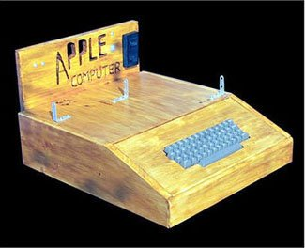
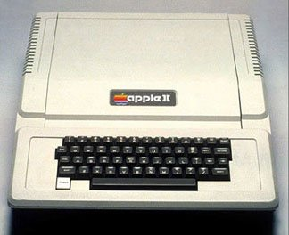
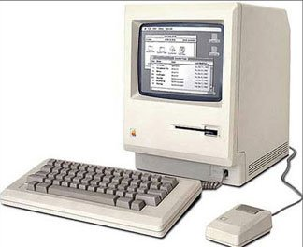
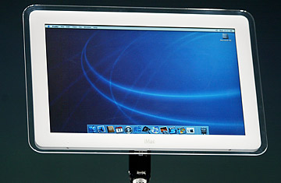
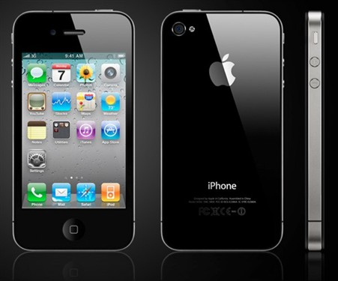
个人计算机时代的微机操作系统
苹果(1976年 乔布斯,沃兹)
Lisa机
AppleIII机
Macintosh和MAC OS
(1984年)Macintosh是配有图形界面操作系统MAC OS和鼠标的新型个人计算机
Mac OS是运行Macintosh系列电脑上的操作系统。
Mac OS是首个在商用领域成功的图形用户界面。

Slide 46
个人计算机时代的微机操作系统
微软的MS DOS
磁盘操作系统
单用户单任务
1980年IBM开始生产微型计算机IBM PC。
微软公司提供MS DOS预装在IBM PC上。

Slide 47
个人计算机时代的微机操作系统
微软Windows操作系统
1983年10月，多家PC机厂家图形界面产品上市
比尔.盖茨1983年11月宣布将推出Windows操作系统
直到1985年11月20日，Windows 1.0才正式上市
1992年4月，推出Windows 3.1
1993年5月，发表Windows NT
Windows 95，CE，98，2K，XP, Win7,WIN10，…

Slide 48
实时操作系统
产生背景
实时事务：军事，工业控制，智能仪器等
要求：某些任务要优先紧急处理
特点
强调作业完成的时限
必须限时完成：硬实时系统
尽可能快完成：软实时系统
强调可靠性

Slide 49
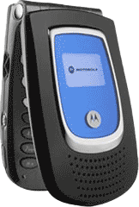

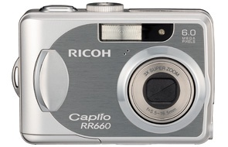
嵌入式操作系统
嵌入式操作系统≈实时操作系统
嵌入式操作系统多用于嵌入式系统
嵌入式系统
软硬件可以裁剪，软硬件一体化的系统。
典型嵌入式操作系统
Linux
ucOS
ucLinux
vxWorks
WinCE
Symbian
……

Slide 50
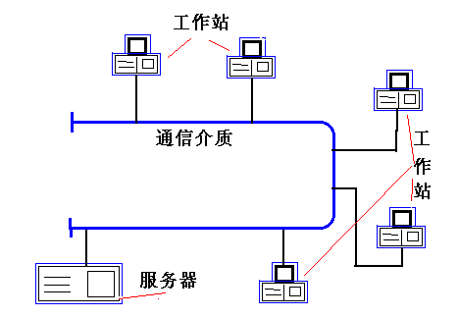
网络操作系统
网络操作系统
普通操作系统＋网络通信＋网络服务。
UNIX/ LINUX/ WINDOWS 。
网络操作系统功能
透明存取
存取控制

Slide 51

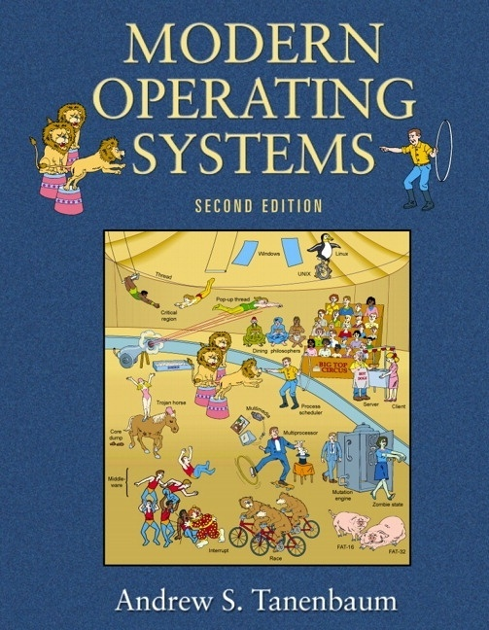
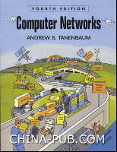
适合学习和研究的简化操作系统
Minix OS
Andrew S. Tanenbaum发明
（荷兰阿姆斯特丹的Vrije大学计算机科学系）

Slide 52


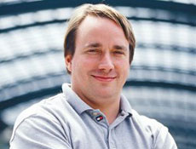

推荐学习的大型开源操作系统
-
Linus Torvalds[芬兰.赫尔辛基大学],1991.10
1994年3月，Linux1.0版正式发布

Slide 53
Linux 版本
Linux kernel版本
x.y.zz-www
x.y指主版本号，zz指次版本号，www指发行号
主版本号：偶数是稳定版本，奇数号是测试版本
www.kernel.org/

